Slide 1
Packages mit Jenkins am HiL ausführen
Bequemes Arbeiten aus der Virtuellen Maschine

Slide 2
ECU-Test einrichten
Workspace aus SVN auschecken
Als .tbc die beiliegende „OFFLINE_TBC.tbc“ verwenden
Als .tcf die beiliegende „TESTER_BMU_R22_D40_9_003_SE10_BF3_XETK_offline.tcf“ verwenden, ggf auf zu verwendenen Softwarestand anpassen.
Starten und schauen ob Modellgrößen, Messgrößen und Jobs verfügbar sind

Slide 3
Testfall für ausführung via Jenkins vorbereiten
Testpackage fertig bauen
Commit in svn

Slide 4
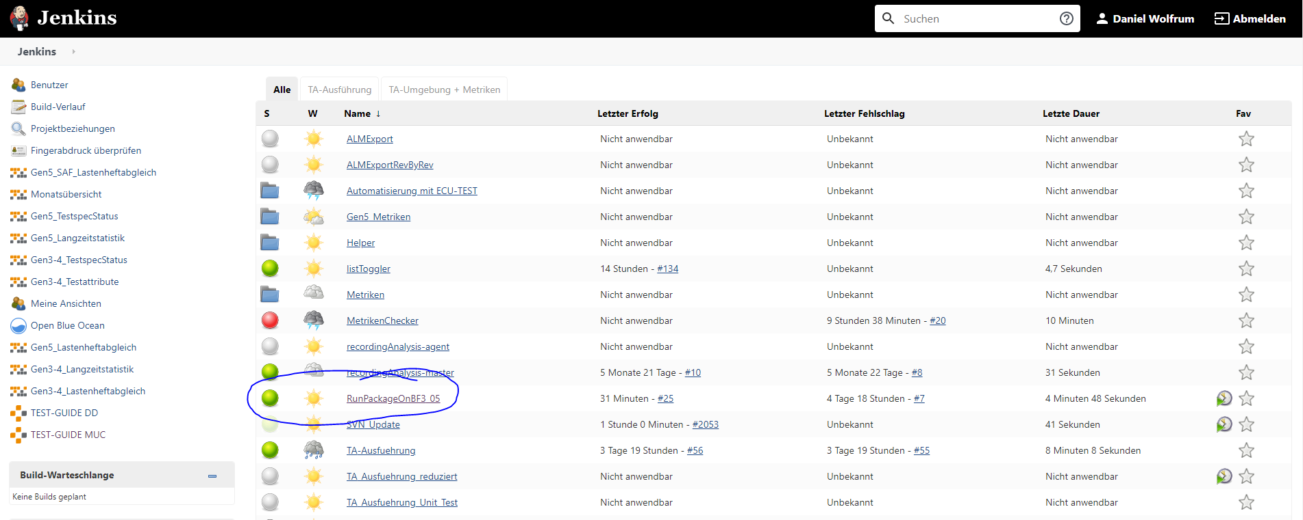
Testfall via Jenkins starten

Slide 5
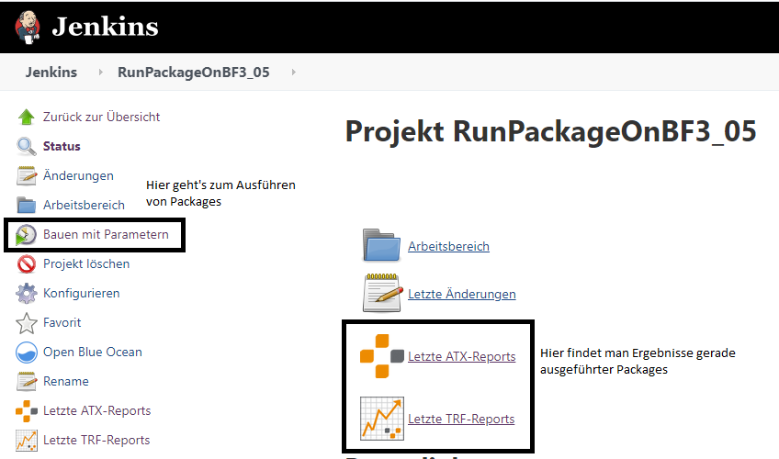
Testfall via Jenkins starten

Slide 6
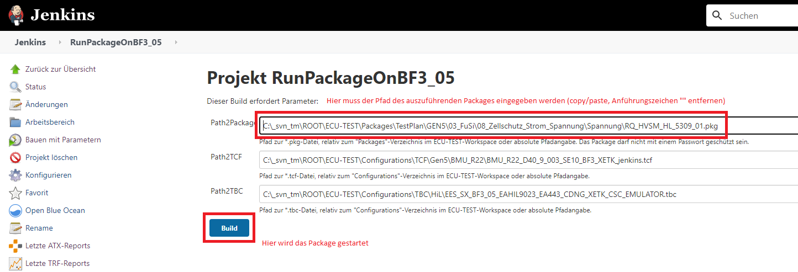
Testfall via Jenkins starten

Slide 7
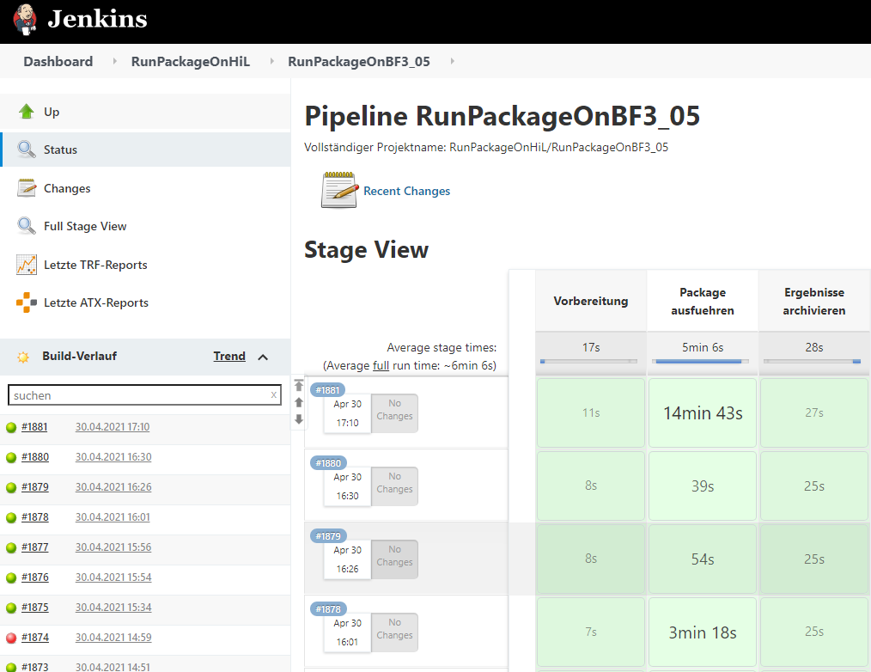
Übersicht der Pipeline für Testfälle

Slide 8
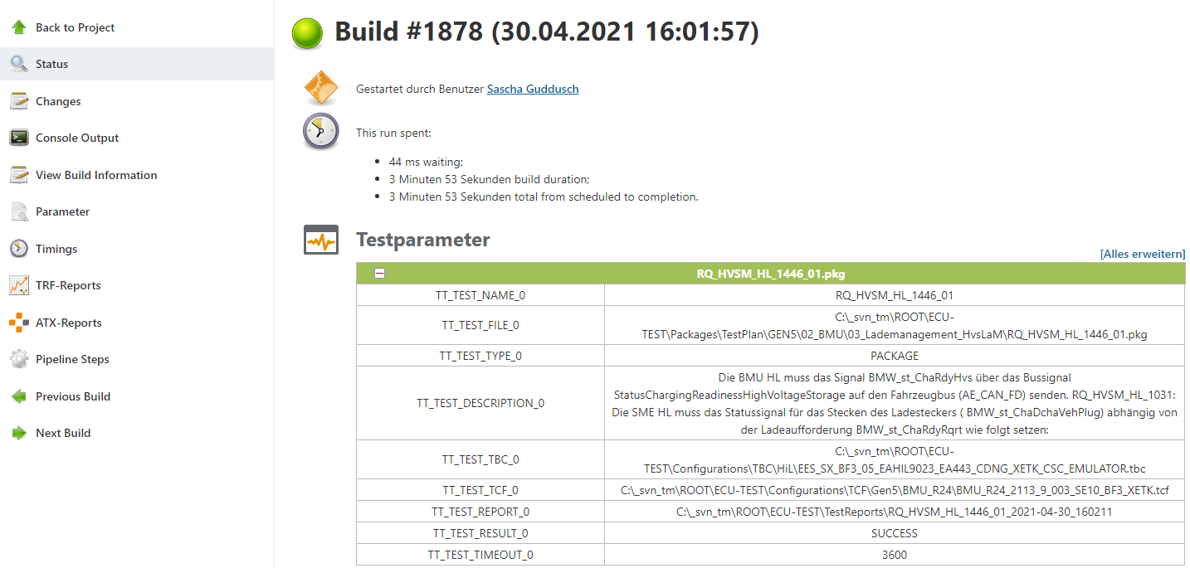
Klick auf eine Ausführnummer leitet einen weiter auf die Übersicht des ausgeführten Builds.

Slide 9
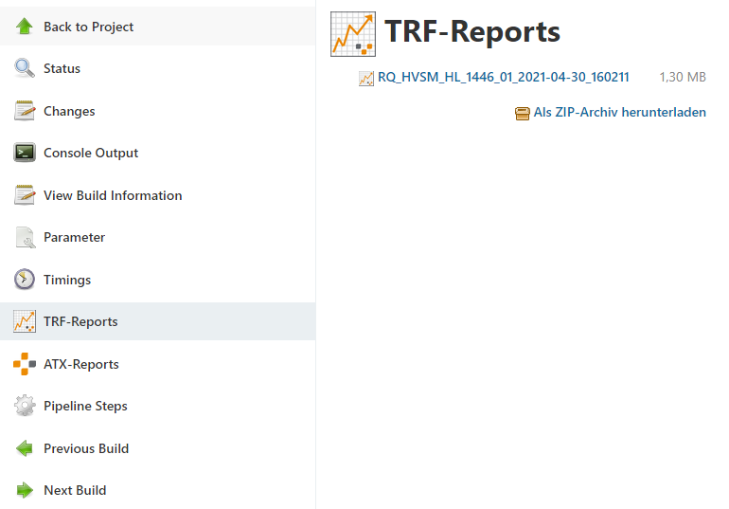
Über einen Klick auf TRF-Reports kann man den Report des ausgeführten Builds herunterladen und wie gewohnt in ECU-Test öffnen.

